Slide 1
Manitowoc NEO 製冰機 技術訓練課程

Slide 2
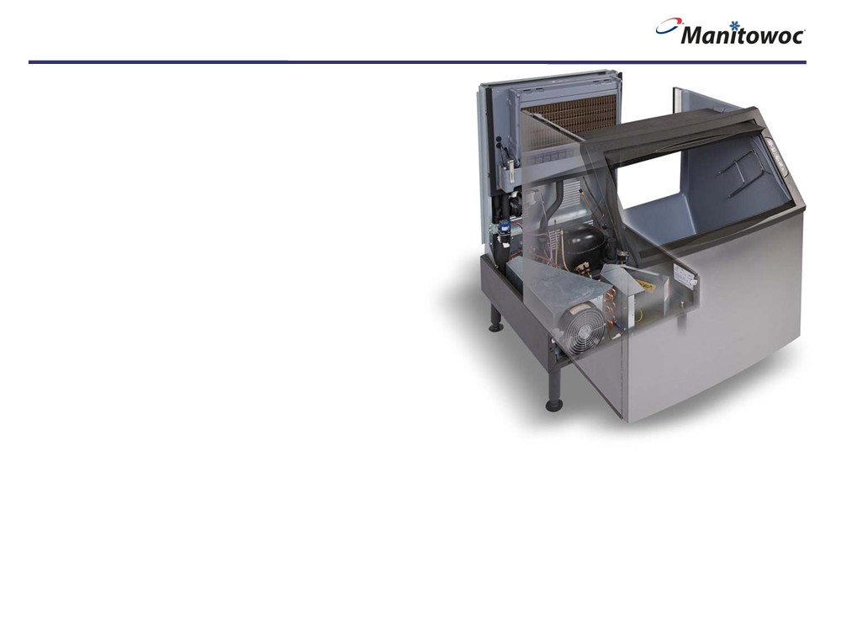
NEO™ 桌下型製冰機
產品介紹
3

Slide 3
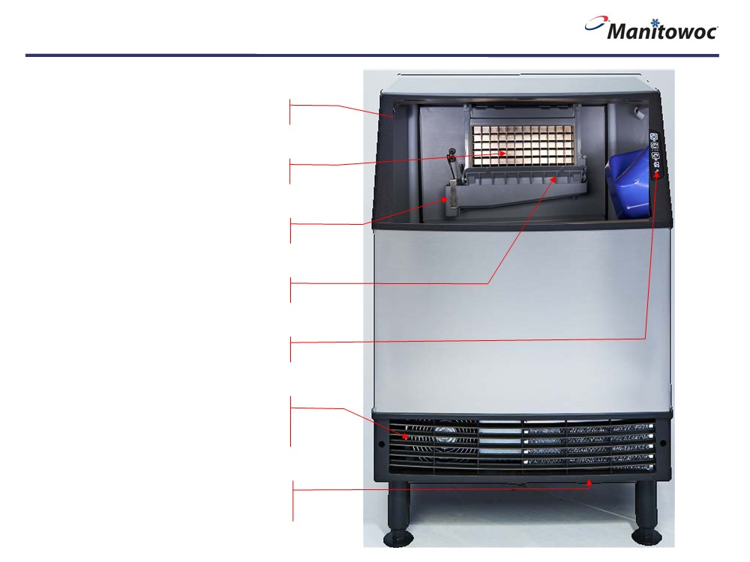
NEO™ - 組件辨識
儲冰槽滑蓋
製冰格(蒸發器) 浮球開關 擋冰板 (滿冰)
控制面板
可拆式 框架
空氣濾網
(不需工具拆卸)
4

Slide 4
組件辨識
上蓋
抽水泵浦水管
感溫式膨脹閥
系統修理閥
抽水泵浦
進水口, 3/8” 水管牙(母)
排水口, ½”水管牙(母)
5

Slide 5
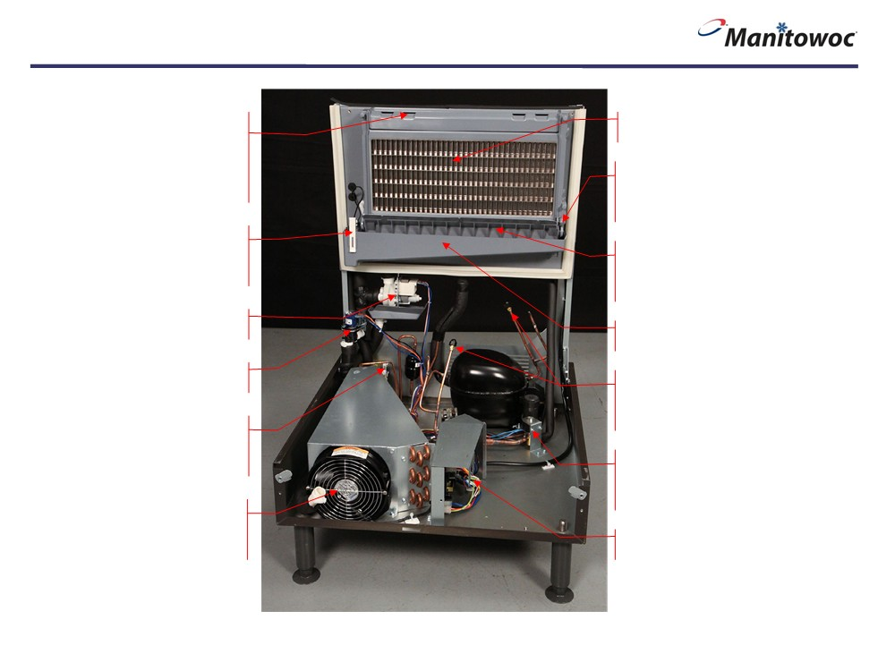
組件辨識
分水管
製冰格(蒸發器)
磁簧 (近接)開關
冰塊厚度
浮球開關
擋冰板及磁鐵
抽水泵浦 排水閥
水槽
系統修理閥
進水閥
熱氣電磁閥
散熱風扇馬達
控制箱
6

Slide 6
製冰操作程序
7

Slide 7
製冰操作程序
控制面板按鍵特色
控制面板提供一系列按鍵來控制製冰機的操作及狀態.
電源按鍵 : 藍燈亮 = 機器開啟
藍燈滅 = 機器關閉
(持續按住3秒關機).
延遲按鍵 :藍燈亮 = 延遲模式開啟 藍燈滅 =延遲模式關閉
清洗按鍵 : 黃燈亮 = 清洗程序開啟
黃燈滅 = 清洗程序關閉
滿冰指示燈 : 藍燈亮 = 滿冰 藍燈滅 = 儲冰槽未滿
維修指示燈 : 紅燈亮或閃爍 = 需要叫修
(如果安全極限儲存於控制電子板中,指示燈閃爍會對應安全極限的號碼來重新啟動).
8

Slide 8
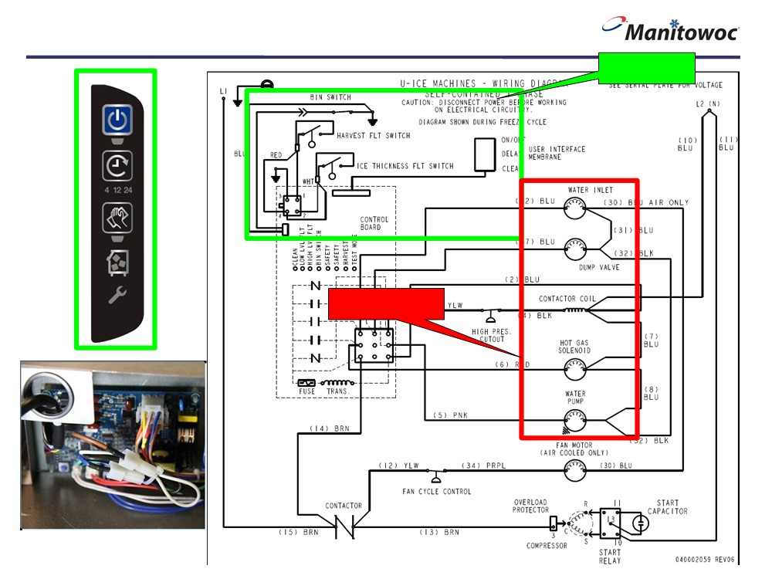
操作程序
輸入端
輸出端
9

Slide 9
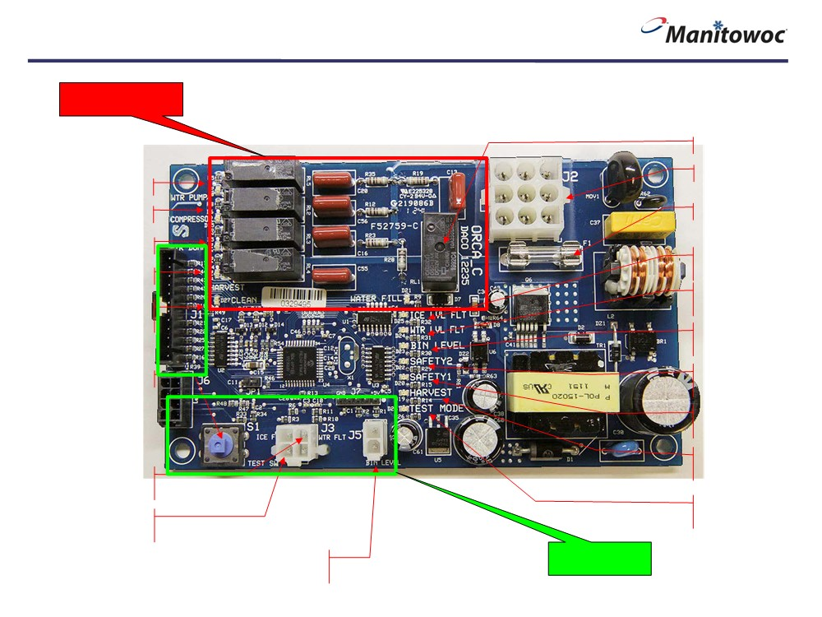
控制電子板
輸出端
進水繼電器
9 Pin 端子
抽水泵浦繼電器
壓縮機繼電器 排水閥繼電器 除霜電磁閥繼電器
3.15 A 保險絲
冰塊厚度浮球 LED 燈 (綠)
水位浮球 LED 燈 (綠)
清洗LED 指示燈 (黃燈)
儲冰槽滿冰 LED 燈 (綠)
測試按鍵
安全極限 #2 LED 燈 (紅)
安全極限 #1 LED 燈 (紅)
除霜 LED 燈 (紅)
除霜浮球開關
連接端子
測試模式 LED 燈 (綠)
冰塊厚度浮球
開關連接端子
儲冰槽冰塊高度
開關連接端子
輸入端
10

Slide 10
開始啟動
按電源開關按鍵啟動製冰!
電源開關按鍵必須被壓下且儲冰槽滑蓋必須關閉製冰機才會啟動
11

Slide 11
排水
開始啟動 1
排水
20 秒
啟動零件
•排水電磁閥
•除霜電磁閥
12

Slide 12
製冷系統啟動
開始啟動
1
2
排水
啟動
20 秒
5 秒
啟動零件
•除霜電磁閥
•接觸器線圈
(壓縮機及散熱風扇)
13

Slide 13
預冷
開始啟動
1 2
3
排水 啟動
預冷 120 秒
20 秒 5 秒
(第一次製冰)
60 秒.
(以後)
啟動零件
•接觸器線圈
(壓縮機及散熱風扇)
•進水(在60秒預冷中: 機器上冰塊厚度浮球水位達到)
14

Slide 14
Freeze
開始啟動
1 2
3
4
排水 啟動
預冷 120 秒
製冰 除霜浮球開關
20 秒 5 秒
(第一次製冰)
(最久60分鐘)
60 秒
(以後)
啟動零件
•接觸器線圈
(壓縮機及散熱風扇)
•進水 (機器上冰塊厚度浮球水位達到或最大進水時間 限制在2分鐘)
•抽水泵浦
*從製冷開始的 3 分鐘,進水電磁閥啟動7分鐘,不管水位如何
(防止溶冰)
15
** 開始啟動後有6 分鐘的鎖定時間

Slide 15
製冰
• 在預冷期間及最久2分鐘進入製冷循環,
浮球開關
冰塊厚度浮球開關提供輸入訊號
給控制電子板來決定進水電磁閥是否
動作
• 冰塊厚度浮球開關在機器出廠時 是置放在中間位置,若客戶要增加
高位 /冰塊厚度浮球開關
或減少冰塊厚度,可升高或降低
浮球開關的位置
低位 /除霜浮球開關
冰橋較厚
工廠預設冰塊厚度
冰橋較薄
16

Slide 16
製冰
浮球開關
• 除霜浮球開關是無法調整位置 且只提供輸出訊號給電子板
高位 /冰塊厚度浮球開關
進行除霜
低位 /除霜浮球開關
冰橋較厚
工廠預設冰塊厚度
冰橋較薄
注意: 浮球開關在下面是導通的,在上面是斷路
17

Slide 17
除霜排水
開始啟動 1 2
除霜
3
4 5
排水 啟動
預冷
120秒
製冰 排水
20 秒 5 秒
除霜浮球開關 20 秒
(第一次製冰) 60 秒
Float Switch
(以後)
啟動零件
•接觸器線圈
(壓縮機及散熱風扇)
•除霜電磁閥
•排水電磁閥
18

Slide 18
除霜
開始啟動 1 2
除霜
3
4 5 6
排水 啟動
預冷 120 秒
製冰 排水 除霜
20 秒 5 秒
除霜 20 秒 門磁簧開關
(第一次製冰)
浮球開關 (3.5 分鐘, 最長*)
60 秒
(以後)
啟動零件
•接觸器線圈
(壓縮機及散熱風扇)
•除霜電磁閥
*等待擋冰板或磁簧開關動作或除霜最長限制時間3.5分鐘
19

Slide 19
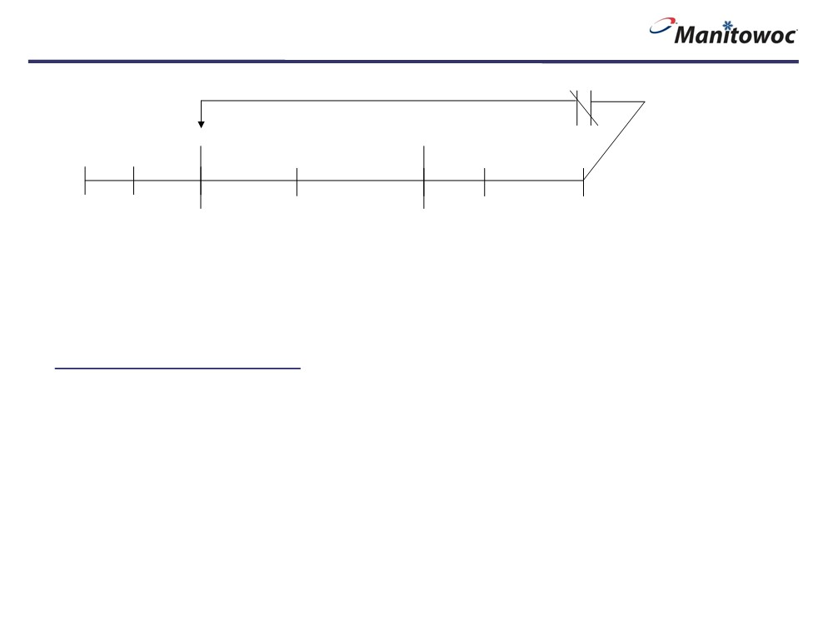
回到預冷
開始啟動 1 2
Harvest
門磁簧開關 打開並關閉
3
4 5 6
在30秒鐘內
排水 啟動
預冷 60 秒
製冰 排水 除霜
20 秒 5 秒
除霜 20 秒 門磁簧開關 浮球開關 (3.5 分鐘. 最長)
(以後)
啟動零件
•接觸器線圈
(壓縮機及散熱風扇)
•進水電磁閥 (冰塊厚度浮球開關啟動 )
20

Slide 20
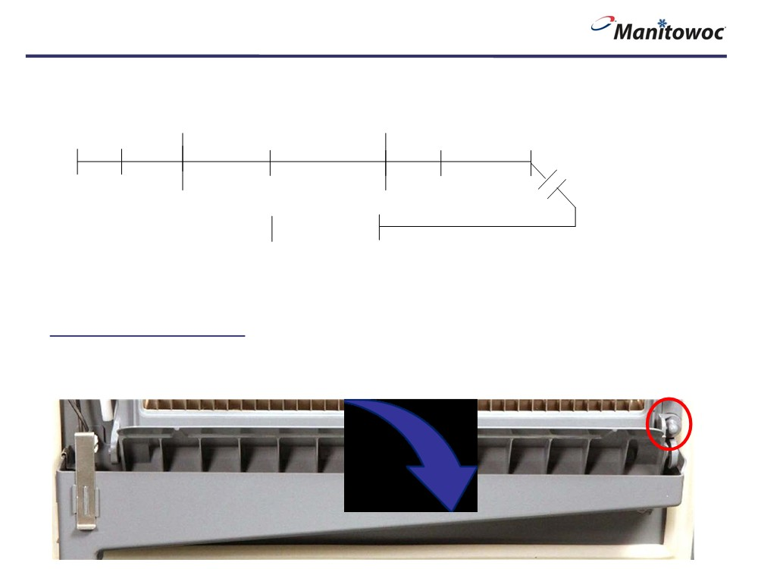
自動關機
開始啟動 1 2
除霜
3
4
5 6
門磁簧開關打開 超過30秒
排水 啟動
預冷 60 秒
製冰 除霜
排水 除霜
20 秒 5 秒
20 秒 門磁簧開關
(以後)
浮球開關
(3.5 分鐘. 最長)
7
自動關機 (3 分鐘延遲)
自動關機
•門磁簧開關打開30秒
•3 分鐘延遲後重新啟動
21

Slide 21
自動重新啟動
開始啟動 1 2
除霜
3
4
5 6
門磁簧開關打開 超過30 秒
排水 啟動
預冷 120 秒
製冰 除霜
排水 除霜
20 秒 5 秒
20 秒 門磁簧開關
(第一次製冰)
浮球開關
(3.5 分鐘. 最長)
60 秒
(以後)
7
自動關機
3 分鐘過後
從自動關機回復自動啟動
•門磁簧開關關閉且3分鐘延遲時間已過
22

Slide 22
冷凍系統 (冷凍循環)
蒸發器
<後視圖>
溫度式膨脹閥
熱交換器
熱氣電磁閥
壓縮機
散熱器
過濾網
乾燥器
儲液器
(水冷式適用)
23
高壓蒸氣冷媒
高壓液態冷媒
低壓液態冷媒
低壓蒸氣冷媒

Slide 23
冷凍系統 (除霜)
蒸發器
<後視圖>
溫度式膨脹閥
熱交換器
熱氣電磁閥
壓縮機
蒸發器
過濾網
乾燥器
儲液器
((水冷式適用)
24
高壓蒸氣冷媒
高壓液態冷媒
低壓液態冷媒
低壓蒸氣冷媒

Slide 24
冷凍系統
NEO™ 蒸發器(製冰格) <前視圖>
冷媒出口
冷媒進口
25

Slide 25
複習
• 製冰操作程序 ─ 開始啟動
o 排水
o 製冷開始 ─ 預冷
─ 製冰 ─ 除霜
o 除霜排水 o 除霜
─ 自動關機
• 冷凍系統
26

Slide 26
故障排除: 安全極限
27

Slide 27
安全極限
維修指示燈 / 主電子板 LED 燈號
閃爍
檢查何種安全極限產生,
一直亮 安全極限
將電源開關關機後再開機
維修 LED 指示燈將開始閃爍
依照存在主電子板記憶體內的安全
極限顯示:
•
閃爍 1 次 = 安全極限 #1
•
閃爍 2 次 =安全極限 #2
•
閃爍 3 次 =安全極限 #3
28

Slide 28
安全極限
安全極限 #1:
連續 6 盤超過 60 分鐘製冰時間
• 在連續 3 盤超過 60 分鐘製冰時間,維修指示燈將會開始閃爍直到連續6盤 達到
(在維修指示燈開始閃爍後,假如製冰時間少於 60 分鐘, 指示燈將停止閃爍)
安全極限 #2:
連續 100 盤除霜時間超過 3.5 分鐘
• 在連續 3 盤除霜時間超過 3.5 分鐘,主電子板會記錄安全極限 #2在記憶體內, 直到 100 盤除霜時間超過 3.5 分鐘後才會自動關機
注意: 安全極限 #1 或 #2 被記錄在主電子板的記憶體內,直到100盤連續正常製冰周期或直到另一個安全
極限條件已經顯示
要檢查記憶體,將製冰機關機後再開機,然後在機器啟動前檢視主電子板上 SL1 閃爍 1次或 SL2 閃爍 2次
29
在機器啟動前,你也可以檢視維修指示燈閃爍 1次或 2次

Slide 29
安全極限 #3, 水量損耗安全保護
1 2
3
4
排水 均壓
預冷 120 秒
製冰
20 秒 5 秒
除霜浮球開關
(第一次製冰) 60 秒
(60 分鐘,最長)
(以後)
在4分鐘後進入製冰週期,假如除霜浮球開關仍然處在
低位 ( 一直導通) ，機器將進入以下狀況:
•
顯示安全極限 #3.
•
維修指示燈及主電子板上的 SL1/SL2 會一直閃爍直到機器
重新啟動(此狀況表示沒有水)
•
在自動關機前30分鐘重新啟動機器
•
只在100盤連續製冰後自動重新啟動,然後保持在關機狀態
• 將機器關機後再開機忽略30分鐘的延遲時間讓機器重新啟動
,維修指示燈及主電子板上的 SL1/SL2 指示燈將閃爍 3 次
30

Slide 30
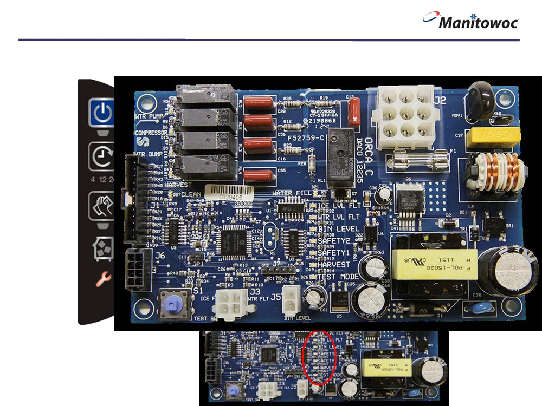
Safety Limit
維修指示燈 /主電子板 LED 燈號
D
31

Slide 31
Safety Limit
維修指示燈 /主電子板 LED 燈號
說明
電子板 LED燈
維修指示燈
(主電子板)
(操作者介面)
安全極限 #2 (除霜時間過長)
維修扳手將在75盤
除霜時間超過3.5分鐘
後一直閃爍
在連續 3 盤除霜時間超過 3.5 分鐘
在連續 100 盤除霜時間超過 3.5 分鐘
32

Slide 32
Safety Limit
維修指示燈 /主電子板 LED 燈號
說明
電子板 LED燈
維修指示燈
(主電子板)
(操作者介面)
安全極限 #3 (水)
在4分鐘的製冰時間之後,浮球開關仍在低位
33

Slide 33
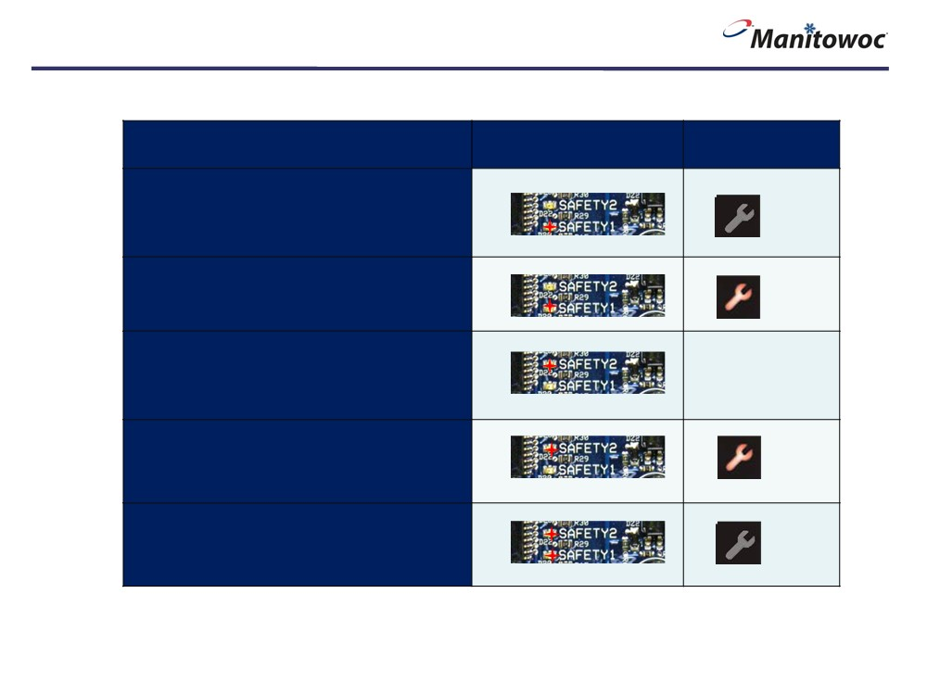
Safety Limit
維修指示燈 /主電子板 LED 燈號
說明
電子板 LED燈
維修指示燈
(主電子板)
(操作者介面)
安全極限#1(除霜時間過長)
在連續 3 盤製冰時間超過 60 分鐘
在連續 6 盤製冰時間超過 60 分鐘
安全極限 #2 ((除霜時間過長)
維修扳手將在75盤
除霜時間超過3.5分鐘
後一直閃爍
在連續 3 盤除霜時間超過 3.5 分鐘
連續 100 盤除霜時間超過 3.5 分鐘
安全極限 #3 (水)
在4分鐘的製冰時間之後,浮球開關仍在低位
檢查記憶體產生何種安全極限,將製冰機關機後再開機 :
• 在機器啟動前檢視主電子板上SL1 閃爍 1次或 SL2 閃爍 2次,或 SL1&SL2閃爍 3次
34
• 在機器開機後維修指示燈閃爍 1, 2, 或 3 次

Slide 34
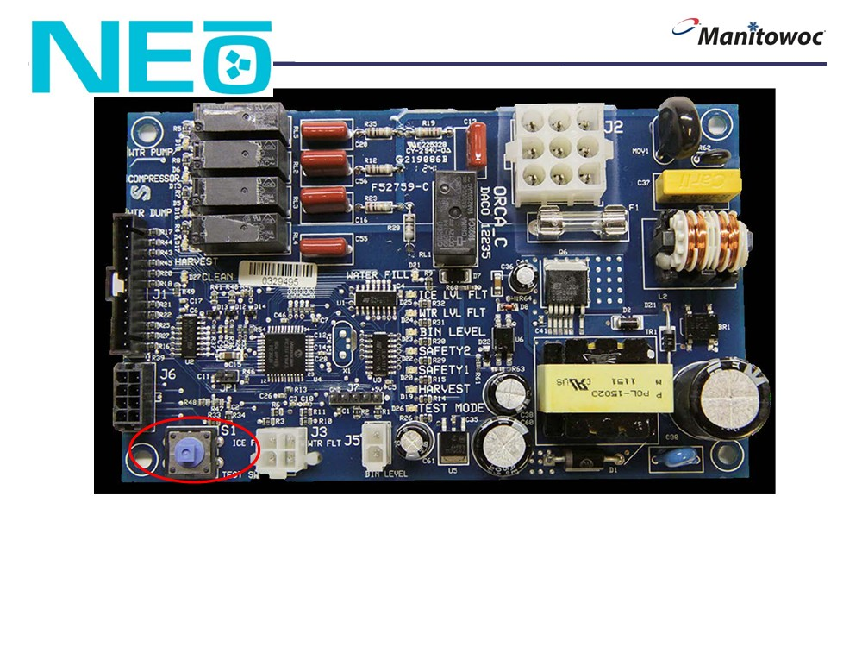
故障排除:
主電子板測試模式(Test Mode)
35

Slide 35
故障排除
主電子板測試模式:
其主要目的是啟動所有繼電器並製冰一盤,測試磁簧開關及所有輸出介面
主電子板測試模式執行以下功能約2分鐘:
•
啟動主電子板上所有繼電器
•
啟動主電子板上所有指示燈
持續按住按鈕3秒鐘
注意 : 擋冰板/磁簧開關 可能是打開或關閉狀態下,這不影響測試模式的進行
36

Slide 36
故障排除
主電子板測試模式:
其主要目的是啟動所有繼電器並製冰一盤,測試磁簧開關及所有輸出介面
主電子板測試模式執行以下功能約2分鐘:
•
啟動主電子板上所有繼電器
•
啟動主電子板上所有指示燈
•
啟動外部操作面板上所有指示燈
2 分鐘後主電子板將自動初始化並進行一盤
製冰週期然後除霜停機
取消測試模式:
按一下測試按鈕
注意 :擋冰板/磁簧開關 可能是打開或關閉狀態下,這不影響測試模式的進行
37

Slide 37
複習
故障排除
• 安全極限
• 主電子板測試模式
38

Slide 38
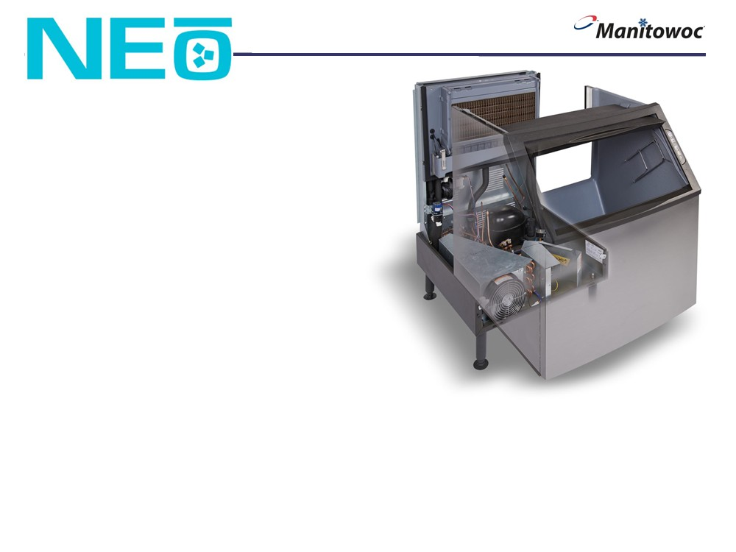
故障排除:
診斷製冰機不運轉
39

Slide 39
故障排除
診斷製冰機不運轉
1. 確認電源電壓供應至製冰機且電源保險絲/無熔絲開關正常
電線 # 14 (L1) 及 #2 (L2)
40
注意: 打開電氣箱便於檢測主電子板上輸入電壓

Slide 40
故障排除
診斷製冰機不運轉
1. 確認電源電壓供應至製冰機且電源保險絲/無熔絲開關正常
2. 確認主電子板上的保險絲是正常的
注意: 只要主電子板上的任何指示燈有亮,表示保險絲是正常的
41

Slide 41
故障排除
診斷製冰機不運轉
.
1.確認電源電壓供應至製冰機且電源保險絲/無熔絲
開關正常
2.確認主電子板上的保險絲是正常的
注意: 只要主電子板上的任何指示燈有亮,表示保險絲
是正常的
3. 確認磁簧開關功能正常,磁簧開關故障會錯誤指示儲
冰槽是滿冰狀況
注意 : 測量磁簧開關接頭時,電表探針請勿插入接頭 太用力,當接回接頭時可能導致接觸不良
擋冰板關閉 擋冰板關閉
主電子板
主電子板
42

Slide 42
故障排除
診斷製冰機不運轉
1.確認電源電壓供應至製冰機且電源保險絲/無熔絲
開關正常
2.確認主電子板上的保險絲是正常的
注意: 只要主電子板上的任何指示燈有亮,表示保險絲
是正常的
3.確認磁簧開關功能正常,磁簧開關故障會錯誤指示儲
冰槽是滿冰狀況
4. 確認電源按鍵已按下,按鍵損壞也會造成機器不運轉
43

Slide 43
故障排除
觸控按鍵診斷
紅 藍 黑 棕 黃 橘 綠 紫 灰 粉紅 黃褐/黑 白
觸控 按鍵
線號 電阻值 電阻值
(主電子板接頭) (未按) (已按)
0.00
#7 = 橘色 斷路 導通 #2 = 黃褐色/黑色
電源按鍵
44

Slide 44
故障排除
觸控按鍵診斷
紅 藍 黑 棕 黃 橘 綠 紫 灰 粉紅 黃褐/黑 白
觸控 按鍵
線號 電阻值 電阻值
(主電子板接頭) (未按) (已按)
0.00
#7 =橘色 斷路 導通 #2 =黃褐色/黑色
電源按鍵
#7 = 橘色 斷路 導通 #3 = 粉紅色
延遲按鍵
45

Slide 45
故障排除
觸控按鍵診斷
紅 藍 黑 棕 黃 橘 綠 紫 灰 粉紅 黃褐/黑 白
觸控 按鍵
線號 電阻值 電阻值
0.00
(主電子板接頭) (未按) (已按) (Pushed)
電源按鍵
#7 =橘色 斷路 導通 #2 =黃褐色/黑色
#7 = 橘色 斷路 導通 #3 = 粉紅色
延遲按鍵
清洗按鍵
#7 = 橘色 斷路 導通 #4 = 灰
46

Slide 46
故障排除
診斷製冰機不運轉
1.確認電源電壓供應至製冰機且電源保險絲/無熔絲
開關正常
2.確認主電子板上的保險絲是正常的
注意: 只要主電子板上的任何指示燈有亮,表示保險絲
是正常的
3.確認磁簧開關功能正常,磁簧開關故障會錯誤指示儲
冰槽是滿冰狀況
.
4.確認電源按鍵已按下,按鍵損壞也會造成機器不運轉
5. 請確認完全遵照步驟 1 - 4 檢查
間歇性產生的問題通常不涉及主電子板,若操作面板無法
顯示真正故障問題點時,請更換主電子板
47

Slide 47
故障排除:
製冰機無法進入除霜
48

Slide 48
故障排除
製冰機無法進入除霜
步驟 1: 拆除電氣箱蓋板可看見主電子板上的
指示燈,將除霜浮球開關接線接頭拉出 (水位
較低的浮球開關)並分離浮球開關接頭,用一條
跳接線將接頭的兩端短接 (連接至主電子板上
的兩條線)
49

Slide 49
故障排除
製冰機無法進入除霜
步驟 1: 拆除電氣箱蓋板可看見主電子板上的
指示燈,將除霜浮球開關接線接頭拉出 (水位
較低的浮球開關)並分離浮球開關接頭,用一條
跳接線將接頭的兩端短接 (連接至主電子板上
的兩條線)
結果
排除
10 秒鐘進入製冰週期,製冰機從
製冰到除霜且主電子板上的除霜
指示燈亮起
參考浮球開關診斷
步驟 2: 按下電源按鍵啟動製冰機,跳過製冷鎖
定時間,直到水流經蒸發器(製冰格),然後參考
右表
除霜指示燈仍然不亮,製冰機持續
製冰
進行步驟 3
50

Slide 50
故障排除
浮球開關診斷:
浮球在下 = 開關導通
浮球在上 = 開關不通
51
注意 : 兩組浮球開關 (高位及低位) 操作及輸出電阻值是一樣的

Slide 51
故障排除
製冰機無法進入除霜
步驟 1: 拆除電氣箱蓋板可看見主電子板上的
指示燈,將除霜浮球開關接線接頭拉出 (水位
較低的浮球開關)並分離浮球開關接頭,用一條
跳接線將接頭的兩端短接 (連接至主電子板上
的兩條線)
步驟 2: 按下電源按鍵啟動製冰機,跳過製冷鎖
定時間,直到水流經蒸發器(製冰格),然後參考
右表
結果
排除
步驟 3: 將除霜浮球開關(低位)的接線端子從主
電子板上分離,使用一條跳接線跨接在兩接點,然
後參考右表
除霜指示燈仍然不亮,製冰機持續
製冰
更換主電子板
10 秒鐘進入製冰週期,製冰機從
製冰到除霜且主電子板上的除霜
指示燈亮起
參考浮球開關診斷
或是線路問題
52

Slide 52
故障排除:
製冰機提早除霜
53

Slide 53
故障排除
在除霜浮球降到低位前,製冰機提早除霜
步驟 1:拆除電氣箱蓋板可看見主電子板上的
指示燈,將除霜浮球開關接線接頭拉出 (水位
較低的浮球開關)並分離浮球開關接頭,用一條
跳接線將接頭的兩端短接 (連接至主電子板上
的兩條線)
除霜浮球 (低水位) 及夾子
54

Slide 54
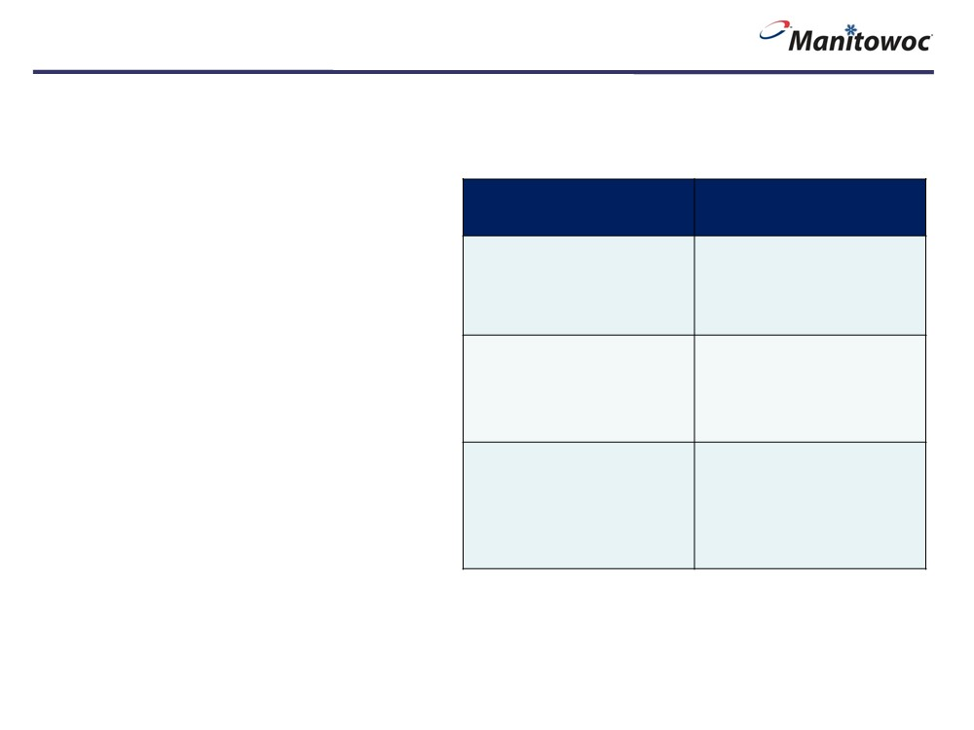
故障排除
在除霜浮球降到低位前,製冰機提早除霜
步驟 1:拆除電氣箱蓋板可看見主電子板上的
指示燈,將除霜浮球開關接線接頭拉出 (水位
較低的浮球開關)並分離浮球開關接頭,用一條
跳接線將接頭的兩端短接 (連接至主電子板上
的兩條線)
結果
排除
除霜指示燈沒亮,但製冰機仍處
在製冰狀態
參考浮球開關診斷
步驟 2: 按下電源按鍵啟動製冰機,跳過製冷鎖
定時間,直到水流經蒸發器(製冰格),然後參考
右表
除霜指示燈亮起,但製冰機仍處
在製冰狀態
確認製冰機製冰後又啟動且製
冰機不處於6分鐘製冰鎖定時間
內
10 秒鐘進入製冰週期,製冰機從
製冰到除霜且主電子板上的除霜
指示燈亮起
進行步驟 3
55

Slide 55
故障排除
浮球開關診斷:
浮球在下 = 開關導通
浮球在上 = 開關不通
56
注意 : 兩組浮球開關 (高位及低位) 操作及輸出電阻值是一樣的

Slide 56
故障排除
在除霜浮球降到低位前,製冰機提早除霜
步驟 1:拆除電氣箱蓋板可看見主電子板上的
指示燈,將除霜浮球開關接線接頭拉出 (水位
較低的浮球開關)並分離浮球開關接頭,用一條
跳接線將接頭的兩端短接 (連接至主電子板上
的兩條線)
結果
排除
除霜指示燈沒亮
低水位浮球線路引起故障
步驟 2: 按下電源按鍵啟動製冰機,跳過製冷鎖
定時間,直到水流經蒸發器(製冰格),然後參考
右表
除霜指示燈亮起,但製冰機仍處
在製冰狀態
確認製冰機製冰後又啟動且製
冰機不處於6分鐘製冰鎖定時間
內
10 秒鐘進入製冰週期,製冰機從
製冰到除霜且主電子板上的除霜
指示燈亮起
更換主電子板
步驟 3:將除霜浮球開關(低位)的接線端子從主
電子板上分離,然後參考右表
57

Slide 57
故障排除:
冷凍系統
58

Slide 58
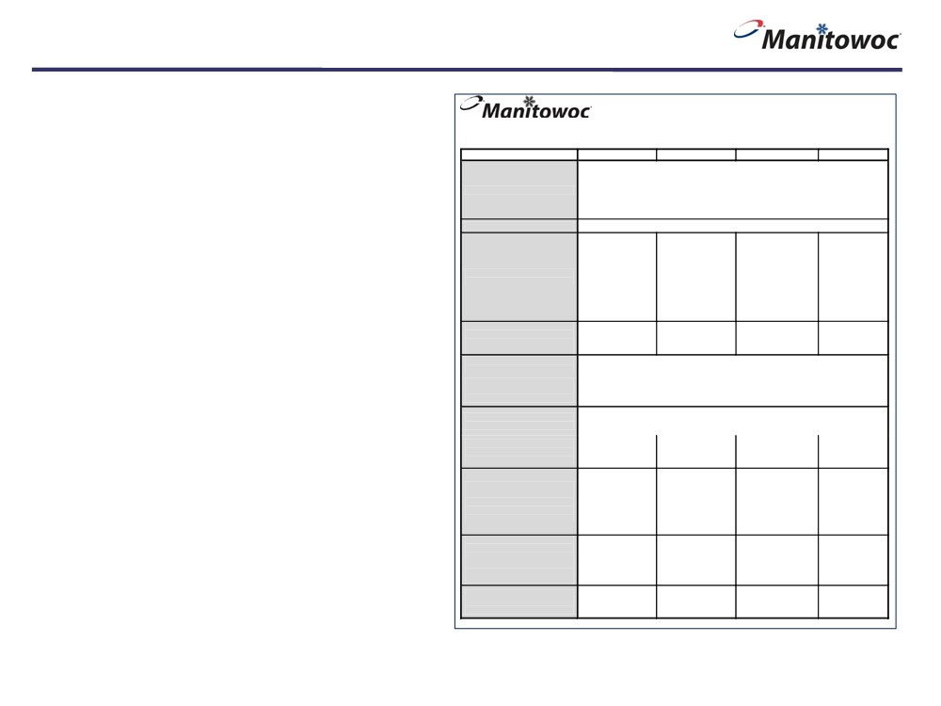
冷凍系統故障排除
• 冰塊產品
桌下型製冰機
冷凍系統操作分析表
本表格必須使用圖表,檢查表及其他參考資料來消除未列於表內的冷凍組件及外部項目,故障問題會使良好的冷凍零件顯現出
故障
• 安裝
操作分析 1 2 3 4
進入冷凝器前空氣溫 _________ 進水溫度 _______ 標準 24 小時產冰量 _____________
• 冰塊構造
冰塊產品
計算 (實際) 產冰量 _____________
NOTE: The ice machine is operating properly if the ice fill patterns is normal and ice production is within 10% of charted capacity.
Installation and Water System
All installation and water related problems must be corrected before proceeding with chart.
• 安全極限
Ice formation is
Ice formation is Ice formation normal
extremely thin on outlet of evaporator
extremely thin on outlet -or-
Ice formation normal -or-
Ice Formation Pattern
of evaporator Ice formation is extremely
• 高壓壓力
-or-
-or- thin on inlet of evaporator
No ice formation on entire evaporator
No ice formation on the entire evaporator
No ice formation on -or-
entire evaporator No ice formation on entire
evaporator
• 低壓壓力
Safety Limits
Stops on
Stops on Stops on
Stops on
Refer to “Analyzing Safety Limits” to eliminate all non-refrigeration problems
Safety Limit: 1 or 2
Safety Limit: Safety Limit:
Safety Limit: 1
1 1 or 2
Freeze Cycle
• 除霜電磁閥測試
Discharge Pressure
_______ _______ _______
1 minute Middle End
If discharge pressure is High or Low refer to freeze cycle high or low discharge pressure problem checklist to eliminate problems and/or components not listed on this table before proceeding.
• 高壓端溫度測試
into cycle
Freeze Cycle
If suction pressure is High or Low refer to Freeze Cycle High or Low Suction Pressure Problem Checklist to eliminate problems and/or components not listed on this table before proceeding.
Suction Pressure
• 最後分析
________ _______
Suction pressure is Suction pressure is Suction pressure is Suction pressure is
_______
High Low or Normal High High
1 minute Middle End
Wait 5 minutes into the freeze
The harvest valve inlet is The harvest valve inlet is The harvest valve inlet is The harvest valve
cycle.
HOT
COOL enough to hold hand on
COOL enough inlet is COOL enough
Compare temperatures of compressor discharge line and
-and-
to hold hand on to hold hand on
approaches the
-and-
-and- -and-
harvest valve inlet.
temperature of a HOT compressor discharge
the compressor
the compressor discharge the compressor
line.
discharge line is HOT.
line is COOL enough discharge line is
Discharge Line Temperature
to hold hand on. HOT.
Record freeze cycle discharge line temperature at the end of the
Discharge line temperature
Discharge line temperature
Discharge line Discharge line
temperature temperature
freeze cycle _________ °F (°C)
150°F (65°C) or higher
150°F (65°C) or higher
less than 150°F (65°C)
150°F (65°C) or higher
at the end of the freeze cycle.
at the end of the freeze cycle
at the end of the freeze at the end of the
cycle freeze cycle
Final Analysis Low on Charge
Enter total number of boxes Harvest Valve Leaking -or-
TXV Flooding Compressor
checked in each column. TXV Starving
注意 : 為了易於進入冷凍系統,讓製冰機運轉處於測試模式下且儲冰槽是空的狀況下填寫
冷凍分析表

Slide 59
冷凍系統故障排除
冰塊產品檢查
進水及機器周圍空氣溫度都直接影響製冰機
冰塊的產能
1.
決定製冰機操作條件:
•
進入冷凝器前的空氣溫度:___
•
機器周圍空氣溫度:___
•
進入水槽水的溫度: ____
2.
找出原廠公佈 24 小時產冰量:____
3.
執行冰塊產能檢查使用以下公式 :
1.
_______
+
_________
=
___________
製冰時間
除霜時間
總製冰時間
2.
________
÷
__________
=
_____________
24小時分鐘數
總製冰時間
每天製冰盤數
3.
________
×
__________
=
_____________
每盤冰的重量
實際24小時產冰量
每天製冰盤數
4. 步驟3的結果與步驟2比較,當這些數字相近時,表示冰塊產能正常
60

Slide 60
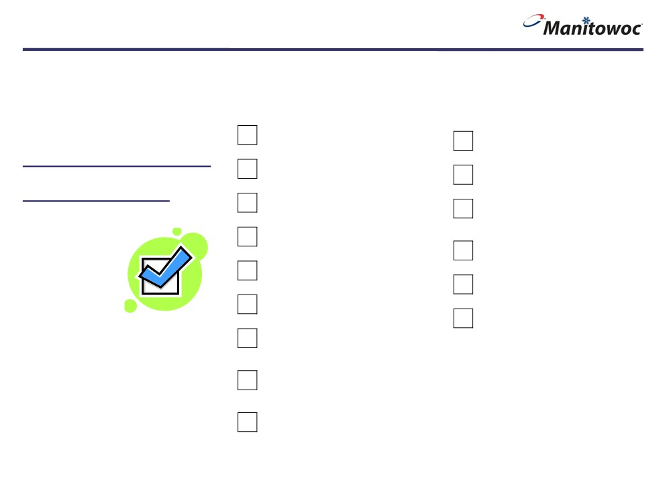
冷凍系統故障排除
安裝
裝機
檢查表
製冰機水平嗎?
製冰機排水有通氣孔嗎?
機器內部所有包裝物品都移除?
所有電源線沒有接觸到冷媒管或移動的零件?
電源及水源都已接妥?
Manitowoc 的清潔與消毒藥劑的使用與保養已
向業主或操作者說明?
電源電壓是否與機器上銘牌電壓相符合?
業主或操作者已完成保固卡的登記?
機器四周散熱空間是否足夠?
製冰機與儲冰槽已消毒?
機器已接地?極性正確？
製冰機電源已設在製冰位置?
製冰機安裝後周圍環境溫度仍保持在
40° - 110°F (4° - 43°C)?
製冰機安裝後進水溫度仍保持在
40° - 90°F (4° - 32°C)?
I是否有專有排水管提供給水冷機使用?
61

Slide 61
冷凍系統故障排除
冷媒路徑
出口
進口
NEO™ 蒸發器（製冰格） <前視圖>
62

Slide 62
冷凍系統故障排除
安全極限
說明
主電子板LED燈號
維修指示燈
(主電子板)
(操作者介面)
安全極限#1(除霜時間過久)
在連續 3 盤製冰時間超過 60 分鐘
在連續 6 盤製冰時間超過 60 分鐘
安全極限 #2 (除霜時間過久)
維修扳手將在75盤
除霜時間超過3.5分鐘
後一直閃爍
在連續 3 盤除霜時間超過 3.5 分鐘
在連續 100 盤除霜時間超過 3.5 分鐘
安全極限 #3 (水)
在4分鐘的製冰時間之後,浮球開關仍在低位
檢查記憶體產生何種安全極限,將製冰機關機後再開機 :
•在機器啟動前檢視主電子板上SL1 閃爍 1次或 SL2 閃爍 2次,或
SL1&SL2閃爍 3次
63
•在機器開機後維修指示燈閃爍 1, 2, 或 3 次

Slide 63
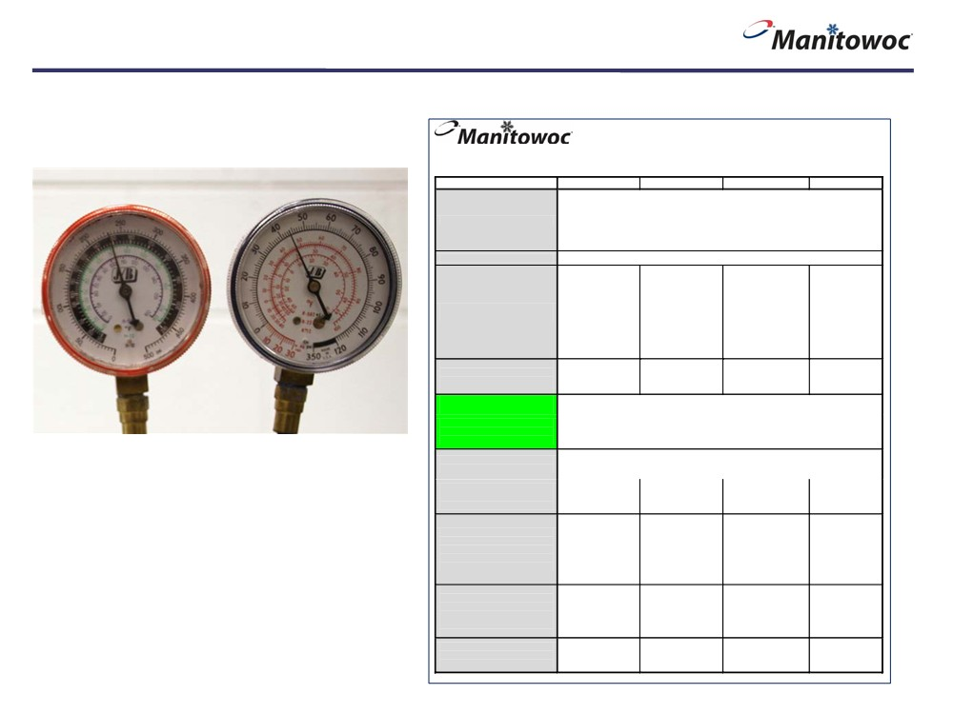
冷凍系統故障排除
高壓端壓力
Under Counter Ice machine
Refrigeration System Operational Analysis Table
This table must be used with charts, checklists and other references to eliminate refrigeration components not listed on the table and external items and problems which can cause good refrigeration components to appear defective.
Operational Analysis
1
2
3
4
Air-Temperature Entering Condenser__________
Water Temperature Entering Ice Machine_______
Ice Production
Published 24 hour ice production_____________ Calculated (actual) ice production_____________
NOTE: The ice machine is operating properly if the ice fill patterns is normal and ice production is within 10% of charted capacity.
Installation and Water System
All installation and water related problems must be corrected before proceeding with chart.
Ice formation is
Ice formation is Ice formation normal
extremely thin on outlet of evaporator
extremely thin on outlet -or-
Ice formation normal -or-
Ice Formation Pattern
of evaporator Ice formation is extremely
-or-
-or- thin on inlet of evaporator
No ice formation on entire evaporator
No ice formation on the entire evaporator
No ice formation on -or-
entire evaporator No ice formation on entire
evaporator
Safety Limits
Stops on
Stops on Stops on
Stops on
Refer to “Analyzing Safety Limits” to eliminate all non-refrigeration problems
Safety Limit: 1 or 2
Safety Limit: Safety Limit:
Safety Limit: 1
1 1 or 2
Freeze Cycle
Discharge Pressure
_______ _______ _______
1 minute Middle End
If discharge pressure is High or Low refer to freeze cycle high or low discharge pressure problem checklist to eliminate problems and/or components not listed on this table before proceeding.
比較實際高壓端壓力與原廠公佈的高壓
端壓力值之間的範圍
into cycle
Freeze Cycle
If suction pressure is High or Low refer to Freeze Cycle High or Low Suction Pressure Problem Checklist to eliminate problems and/or components not listed on this table before proceeding.
Suction Pressure
________ _______
Suction pressure is Suction pressure is Suction pressure is Suction pressure is
_______
High Low or Normal High High
1 minute Middle End
Wait 5 minutes into the freeze
The harvest valve inlet is The harvest valve inlet is The harvest valve
cycle.
HOT
The harvest valve inlet is COOL enough
COOL enough inlet is COOL enough
Compare temperatures of compressor discharge line and
-and-
to hold hand on -and-
to hold hand on to hold hand on
使用技術手冊上對照表來修正高壓端壓力
過高或過低的問題
approaches the
-and- -and-
harvest valve inlet.
temperature of a HOT compressor discharge
the compressor
the compressor discharge the compressor
line.
discharge line is HOT.
line is COOL enough discharge line is
Discharge Line Temperature
to hold hand on. HOT.
Record freeze cycle discharge line temperature at the end of the
Discharge line temperature
Discharge line temperature
Discharge line Discharge line
temperature temperature
freeze cycle _________ °F (°C)
150°F (65°C) or higher
150°F (65°C) or higher
less than 150°F (65°C)
150°F (65°C) or higher
at the end of the freeze cycle.
at the end of the freeze cycle
at the end of the freeze at the end of the
cycle freeze cycle
Final Analysis
Low on Charge
Enter total number of boxes checked in each column.
Harvest Valve Leaking -or-
TXV Flooding Compressor
64
TXV Starving

Slide 64
冷凍系統故障排除
低壓端壓力
Under Counter Ice machine
Refrigeration System Operational Analysis Table
This table must be used with charts, checklists and other references to eliminate refrigeration components not listed on the table and external items and problems which can cause good refrigeration components to appear defective.
Operational Analysis
1
2
3
4
Air-Temperature Entering Condenser__________ Water Temperature Entering Ice Machine_______
Ice Production
Published 24 hour ice production_____________ Calculated (actual) ice production_____________
NOTE: The ice machine is operating properly if the ice fill patterns is normal and ice production is within 10% of charted capacity.
Installation and Water System
All installation and water related problems must be corrected before proceeding with chart.
Ice formation is
Ice formation is Ice formation normal
extremely thin on outlet of evaporator
extremely thin on outlet -or-
Ice formation normal -or-
Ice Formation Pattern
of evaporator Ice formation is extremely
-or-
-or- thin on inlet of evaporator
No ice formation on entire evaporator
No ice formation on the entire evaporator
No ice formation on -or-
entire evaporator No ice formation on entire
evaporator
Safety Limits
Stops on
Stops on Stops on
Stops on
Refer to “Analyzing Safety Limits” to eliminate all non-refrigeration problems
Safety Limit: 1 or 2
Safety Limit: Safety Limit:
Safety Limit: 1
1 1 or 2
Freeze Cycle
Discharge Pressure
比較實際高壓端壓力與原廠公佈的高壓
端壓力值
_______ _______ _______
1 minute Middle End
If discharge pressure is High or Low refer to freeze cycle high or low discharge pressure problem checklist to eliminate problems and/or components not listed on this table before proceeding.
into cycle
Freeze Cycle
If suction pressure is High or Low refer to Freeze Cycle High or Low Suction Pressure Problem Checklist to eliminate problems and/or components not listed on this table before proceeding.
Suction Pressure
在製冰週期低壓壓力會逐漸下降這是正常的
________ _______
Suction pressure is Suction pressure is Suction pressure is Suction pressure is
_______
High Low or Normal High High
1 minute Middle End
使用技術手冊上對照表來修正低壓端壓力
過高或過低的問題
Wait 5 minutes into the freeze cycle.
The harvest valve inlet is The harvest valve inlet is The harvest valve
HOT
The harvest valve inlet is COOL enough
COOL enough inlet is COOL enough
Compare temperatures of compressor discharge line and
-and-
to hold hand on -and-
to hold hand on to hold hand on
approaches the
-and- -and-
harvest valve inlet.
temperature of a HOT compressor discharge
the compressor
the compressor discharge the compressor
line.
discharge line is HOT.
line is COOL enough discharge line is
Discharge Line Temperature
to hold hand on. HOT.
Record freeze cycle discharge line temperature at the end of the
Discharge line temperature
Discharge line temperature
Discharge line Discharge line
temperature temperature
freeze cycle _________ °F (°C)
150°F (65°C) or higher
150°F (65°C) or higher
less than 150°F (65°C)
150°F (65°C) or higher
at the end of the freeze cycle.
at the end of the freeze cycle
at the end of the freeze at the end of the
cycle freeze cycle
Final Analysis
Low on Charge
Enter total number of boxes checked in each column.
Harvest Valve Leaking -or- TXV Flooding Compressor
65
TXV Starving

Slide 65
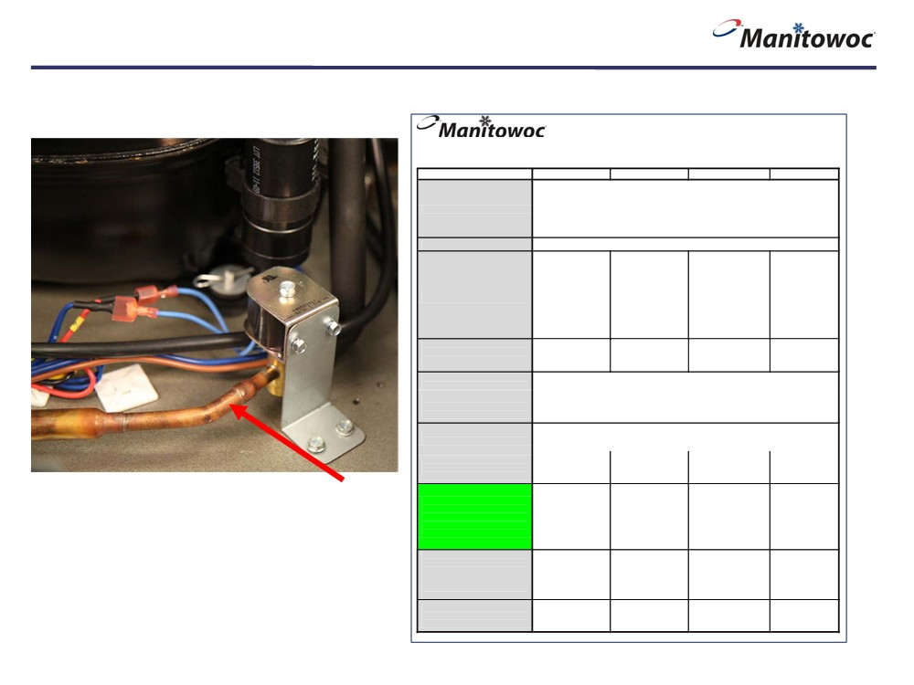
冷凍系統故障排除
除霜電磁閥測試
Under Counter Ice machine
Refrigeration System Operational Analysis Table
This table must be used with charts, checklists and other references to eliminate refrigeration components not listed on the table and external items and problems which can cause good refrigeration components to appear defective.
Operational Analysis
1
2
3
4
Air-Temperature Entering Condenser__________
Water Temperature Entering Ice Machine_______
Ice Production
Published 24 hour ice production_____________ Calculated (actual) ice production_____________
NOTE: The ice machine is operating properly if the ice fill patterns is normal and ice production is within 10% of charted capacity.
Installation and Water System
All installation and water related problems must be corrected before proceeding with chart.
Ice formation is
Ice formation is Ice formation normal
extremely thin on outlet of evaporator
extremely thin on outlet -or-
Ice formation normal -or-
Ice Formation Pattern
of evaporator Ice formation is extremely
-or-
-or- thin on inlet of evaporator
No ice formation on entire evaporator
No ice formation on the entire evaporator
No ice formation on -or-
entire evaporator No ice formation on entire
evaporator
Safety Limits
Stops on
Stops on Stops on
Stops on
Refer to “Analyzing Safety Limits” to eliminate all non-refrigeration problems
Safety Limit: 1 or 2
Safety Limit: Safety Limit:
Safety Limit: 1
1 1 or 2
Freeze Cycle
Discharge Pressure
_______ _______ _______
1 minute Middle End
If discharge pressure is High or Low refer to freeze cycle high or low discharge pressure problem checklist to eliminate problems and/or components not listed on this table before proceeding.
into cycle
Freeze Cycle
If suction pressure is High or Low refer to Freeze Cycle High or Low Suction Pressure Problem Checklist to eliminate problems and/or components not listed on this table before proceeding.
Suction Pressure
________ _______
Suction pressure is Suction pressure is Suction pressure is Suction pressure is
_______
High Low or Normal High High
1 minute Middle End
製冰5分鐘後,檢查除霜電磁閥 進口溫度
Wait 5 minutes into the freeze cycle.
The harvest valve inlet is
The harvest valve inlet is COOL enough
The harvest valve inlet is The harvest valve
HOT
COOL enough inlet is COOL enough
Compare temperatures of compressor discharge line and
-and-
to hold hand on -and-
to hold hand on to hold hand on
approaches the
-and- -and-
harvest valve inlet.
temperature of a HOT compressor discharge
the compressor
the compressor discharge the compressor
line.
discharge line is HOT.
line is COOL enough discharge line is
Discharge Line Temperature
to hold hand on. HOT.
Record freeze cycle discharge line temperature at the end of the
Discharge line temperature
Discharge line temperature
Discharge line Discharge line
temperature temperature
freeze cycle _________ °F (°C)
150°F (65°C) or higher
150°F (65°C) or higher
less than 150°F (65°C)
150°F (65°C) or higher
at the end of the freeze cycle.
at the end of the freeze cycle
at the end of the freeze at the end of the
cycle freeze cycle
Final Analysis Low on Charge
Enter total number of boxes Harvest Valve Leaking -or-
TXV Flooding Compressor
checked in each column. TXV Starving
66

Slide 66
冷凍系統故障排除
高壓端溫度測試
Under Counter Ice machine
Refrigeration System Operational Analysis Table
This table must be used with charts, checklists and other references to eliminate refrigeration components not listed on the table and external items and problems which can cause good refrigeration components to appear defective.
Operational Analysis
1
2
3
4
Air-Temperature Entering Condenser__________
Water Temperature Entering Ice Machine_______
Ice Production
Published 24 hour ice production_____________ Calculated (actual) ice production_____________
NOTE: The ice machine is operating properly if the ice fill patterns is normal and ice production is within 10% of charted capacity.
Installation and Water System
All installation and water related problems must be corrected before proceeding with chart.
Ice formation is
Ice formation is Ice formation normal
extremely thin on outlet of evaporator
extremely thin on outlet -or-
Ice formation normal -or-
Ice Formation Pattern
of evaporator Ice formation is extremely
-or-
-or- thin on inlet of evaporator
No ice formation on entire evaporator
No ice formation on the entire evaporator
No ice formation on -or-
entire evaporator No ice formation on entire
evaporator
Safety Limits
Stops on
Stops on Stops on
Stops on
Refer to “Analyzing Safety Limits” to eliminate all non-refrigeration problems
Safety Limit: 1 or 2
Safety Limit: Safety Limit:
Safety Limit: 1
1 1 or 2
Freeze Cycle
Discharge Pressure
_______ _______ _______
1 minute Middle End
If discharge pressure is High or Low refer to freeze cycle high or low discharge pressure problem checklist to eliminate problems and/or components not listed on this table before proceeding.
into cycle
Freeze Cycle
If suction pressure is High or Low refer to Freeze Cycle High or Low Suction Pressure Problem Checklist to eliminate problems and/or components not listed on this table before proceeding.
在製冰結束前,高壓端的溫度
必須高於正常
Suction Pressure
________ _______
Suction pressure is Suction pressure is Suction pressure is Suction pressure is
_______
High Low or Normal High High
1 minute Middle End
Wait 5 minutes into the freeze cycle.
The harvest valve inlet is
The harvest valve inlet is COOL enough
The harvest valve inlet is The harvest valve
HOT
COOL enough inlet is COOL enough
Compare temperatures of compressor discharge line and
-and-
to hold hand on -and-
to hold hand on to hold hand on
approaches the
-and- -and-
harvest valve inlet.
temperature of a HOT compressor discharge
the compressor
the compressor discharge the compressor
line.
discharge line is HOT.
line is COOL enough discharge line is
Discharge Line Temperature
to hold hand on. HOT.
Record freeze cycle discharge line temperature at the end of the
Discharge line temperature
Discharge line temperature
Discharge line Discharge line
temperature temperature
freeze cycle _________ °F (°C)
150°F (65°C) or higher
150°F (65°C) or higher
less than 150°F (65°C)
150°F (65°C) or higher
at the end of the freeze cycle.
at the end of the freeze cycle
at the end of the freeze at the end of the
cycle freeze cycle
Final Analysis Low on Charge
Enter total number of boxes Harvest Valve Leaking -or-
TXV Flooding Compressor
checked in each column. TXV Starving
67

Slide 67
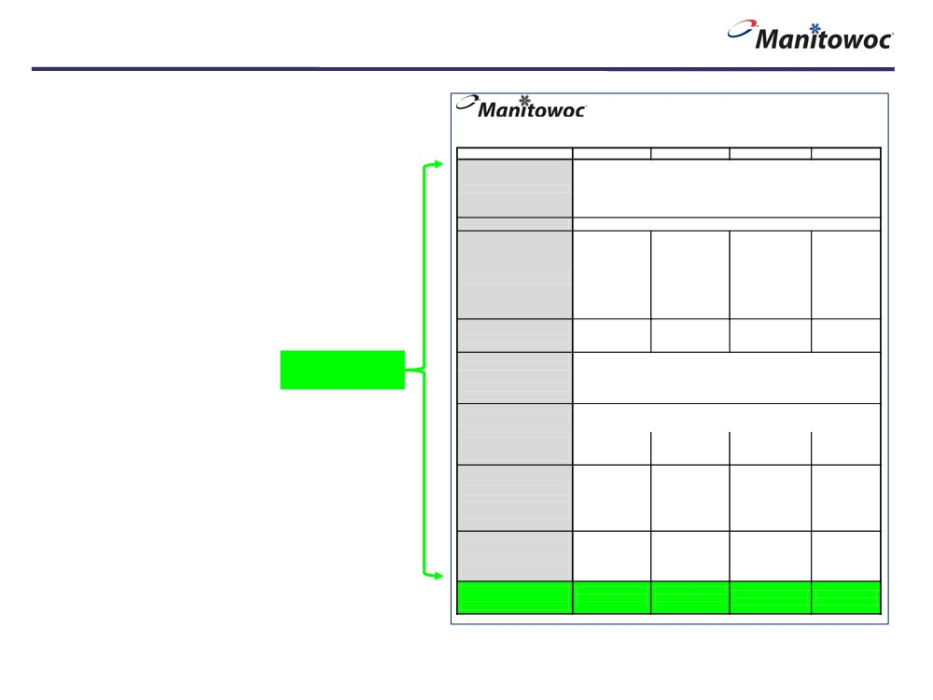
冷凍系統故障排除
• 冰塊產品
Under Counter Ice machine
Refrigeration System Operational Analysis Table
• 安裝
This table must be used with charts, checklists and other references to eliminate refrigeration components not listed on the table and external items and problems which can cause good refrigeration components to appear defective.
Operational Analysis 1 2 3 4
Air-Temperature Entering Condenser__________ Water Temperature Entering Ice Machine_______ Published 24 hour ice production_____________
• 冰塊構造
Ice Production
Calculated (actual) ice production_____________
NOTE: The ice machine is operating properly if the ice fill patterns is normal and ice production is within 10% of charted capacity.
• 安全極限
Installation and Water System
All installation and water related problems must be corrected before proceeding with chart.
Ice formation is
Ice formation is Ice formation normal
extremely thin on outlet of evaporator
extremely thin on outlet -or-
Ice formation normal -or-
• 高壓壓力
Ice Formation Pattern
of evaporator Ice formation is extremely
-or-
-or- thin on inlet of evaporator
No ice formation on entire evaporator
No ice formation on the entire evaporator
No ice formation on -or-
entire evaporator No ice formation on entire
evaporator
• 低壓壓力
Safety Limits
Refer to “Analyzing Safety Limits” to eliminate all non-refrigeration problems
Stops on
Stops on Stops on
Stops on
Safety Limit: 1 or 2
Safety Limit: Safety Limit:
Safety Limit: 1
• 除霜電磁閥測試 完成
1 1 or 2
Freeze Cycle
Discharge Pressure
_______ _______ _______
1 minute Middle End
If discharge pressure is High or Low refer to freeze cycle high or low discharge pressure problem checklist to eliminate problems and/or components not listed on this table before proceeding.
• 高壓端溫度測試
into cycle
Freeze Cycle
If suction pressure is High or Low refer to Freeze Cycle High or Low Suction Pressure Problem Checklist to eliminate problems and/or components not listed on this table before proceeding.
Suction Pressure
• 最後分析
________ _______
Suction pressure is Suction pressure is Suction pressure is Suction pressure is
_______
High Low or Normal High High
1 minute Middle End
Wait 5 minutes into the freeze cycle.
The harvest valve inlet is The harvest valve inlet is The harvest valve
HOT
The harvest valve inlet is COOL enough
COOL enough inlet is COOL enough
Compare temperatures of compressor discharge line and
-and-
to hold hand on -and-
to hold hand on to hold hand on
approaches the
-and- -and-
harvest valve inlet.
temperature of a HOT compressor discharge
the compressor
the compressor discharge the compressor
line.
discharge line is HOT.
line is COOL enough discharge line is
Discharge Line Temperature
to hold hand on. HOT.
Record freeze cycle discharge line temperature at the end of the
Discharge line temperature
Discharge line temperature
Discharge line Discharge line
temperature temperature
freeze cycle _________ °F (°C)
150°F (65°C) or higher
150°F (65°C) or higher
less than 150°F (65°C)
150°F (65°C) or higher
at the end of the freeze cycle.
at the end of the freeze cycle
at the end of the freeze at the end of the
Final Analysis
cycle freeze cycle
Enter total number of boxes Harvest Valve Leaking
Low on Charge
checked in each column.
-or- TXV Flooding Compressor TXV Starving
68 注意: : 為了易於進入冷凍系統,讓製冰機運轉處於測試模式下且儲冰槽是空的狀況下填寫
冷凍分析表

Slide 68
複習
故障排除
• 安全極限
• 主電子板測試模式
• 不運轉
• 觸控面板診斷
• 無法進入除霜
• 提早除霜
• 浮球開關診斷
• 冷凍系統
69

Slide 69
感謝出席本次培訓 !
58

